Slide 1
מבני נתונים ואלגירותמים 2 תירגול: Union Find

Slide 2
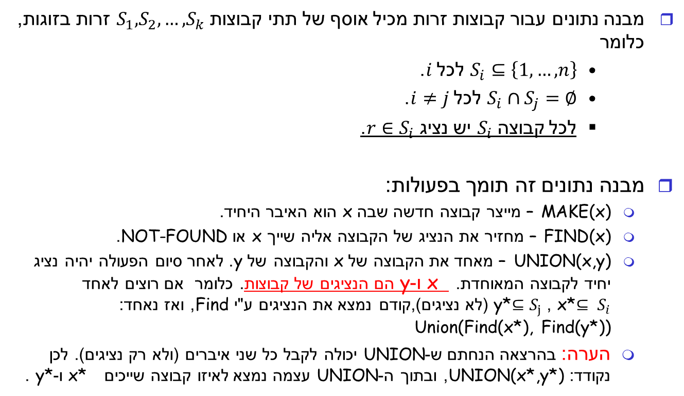
ADT של קבוצות זרות (Disjoint sets/Union-Find
מבנה נתונים עבור קבוצות זרות מכיל אוסף של תתי קבוצות $S_{1},S_{2},…,S_{k}$ זרות בזוגות, כלומר
$S_{i}⊆\left\{1,…,n\right\}$ לכל $i$.
$S_{i}∩S_{j}=∅$ לכל $i≠j$.
לכל קבוצה $S_{i}$ יש נציג $r∈S_{i}$.
מבנה נתונים זה תומך בפעולות:
MAKE(x) – מייצר קבוצה חדשה שבה x הוא האיבר היחיד.
FIND(x) – מחזיר את הנציג של הקבוצה אליה שייך x או NOT-FOUND.
UNION(x,y) – מאחד את הקבוצה של x והקבוצה של y. לאחר סיום הפעולה יהיה נציג יחיד לקבוצה המאוחדת. x ו-y הם הנציגים של קבוצות. כלומר אם רוצים לאחד $S_{i}$ x*$⊆$ , $S_{j}$ y*$⊆$ (לא נציגים),קודם נמצא את הנציגים ע"י Find, ואז נאחד: Union(Find(x*), Find(y*))
הערה: בהרצאה הנחתם ש-UNION יכולה לקבל כל שני איברים (ולא רק נציגים). לכן נקודד: UNION(x*,y*), ובתוך ה-UNION עצמה נמצא לאיזו קבוצה שייכים x* ו-y* .

Slide 3
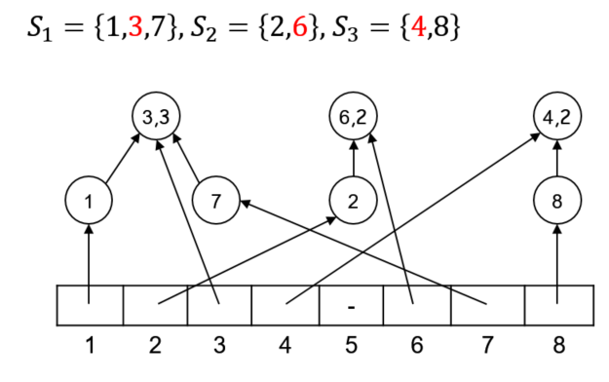
מימוש Union Find בעזרת עצים הפוכים (Up trees)
לכל קבוצה נייצר עץ הפוך (כלומר עץ שבו הבנים מצביעים לאביהם) מכל איברי הקבוצה.
שורש כל עץ יצביע על הרשומה של הקבוצה שמכילה את שם הקבוצה ומספר איבריה.
בנוסף נחזיק מערך שמכיל מצביע לצומת המתאים לכל איבר בעץ ההפוך.

Slide 4
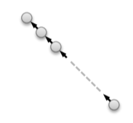
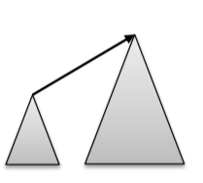
מימוש פעולות Union Find
מימוש פעולת Find(i)
ממערך איברים נלך לצומת של i בעץ ההפוך.
נטפס בעץ עד לשורש, וממנו נלך לרשומה של הקבוצה ונחזיר את הנציג.
סיבוכיות זמן: עומק הצומת של i. O(n)במקרה הגרוע, איחוד לפי גודל משפר זאת
מימוש פעולת Union(p,q)
ממערך הקבוצות נגיע לשורשים של שתי הקבוצות שרוצים לאחד.
נפנה שורש של אחת הקבוצות להצביע על השורש של הקבוצה השנייה.
נעדכן את הרשומה בשם החדש ובגודל החדש של הקבוצה המאוחדת ונמחק את הרשומה של הקבוצה הראשונה ממערך הקבוצות.
סיבוכיות זמן: O(1) במקרה הגרוע.
איחוד לפי גודל: שורש הקבוצה הקטנה מצביע על שורש הקבוצה הגדולה.
איחוד לפי דרגה: שורש העץ הפחות גבוה מצביע על שורש העץ היותר גבוה.

Slide 5
מימוש פעולות Union Find
שיפור 1 – איחוד קבוצות לפי גודל
ביצוע איחוד לפי גודל יוצר סיבוכיות של O(logn) במקרה הגרוע עבור כל פעולת Find.
הוכחה: לכל איבר i במבנה:
המרחק ההתחלתי של i משורש הקבוצה הוא 0, מכיוון שהוא היחיד בקבוצה.
בכל פעם שהמרחק של iמהשורש גדל ב-1, גודל הקבוצה שבה i נמצא גדל פי 2 לפחות.
גודל הקבוצה המקסימלי הוא n ולכן המרחק המקסימלי בין כל צומת לשורש הוא לכל היותר log₂n.

Slide 6
מימוש פעולות Union Find
שיפור 2 – כיווץ מסלולים
לאחר פעולת find עבור האיבר ה i, נסרוק שוב את המסלול בין i לשורש ונחבר כל צומת במסלול ישירות לשורש.
חיפוש עדיין יעלה O(logn) במקרה הגרוע, אבל החיפושים הבאים יעלו פחות.
5
12
12
9
Find(11)
9
1
5
3
11
1
3
11

Slide 7
דוגמא 1 – קבוצות עם מקסימום
בנוסף לפעולות הרגילות נרצה להוסיף פעולת Max(i) שתחזיר את האיבר המקסימלי בקבוצה של i.
פתרון:
נשתמש במבנה Union-find (במימוש עם איחוד לפי גודל וכיווץ מסלולים), ונוסיף לכל נציג של עץ את האיבר המקס' באותו עץ.
Find(i) נשאר אותו דבר.
Max(i) נבצע Find(i) ונחזיר את ערך השדה max של הנציג של הקבוצה שבה i נמצא.
Union(p,q) נוסיף את עדכון השדה max ברשומה של הקבוצה החדשה לערך הגבוהה מבין שדות ה-max של שתי הקבוצות.
סיבוכיות הזמן המשוערכת של שלושת הפעולות הינה O(log*n).

Slide 8
דוגמא 2
נתונות n ערים {1,…,n} . בתחילה כל הערים מנותקות. כל זמן מה בונים כביש ישיר בין שתי ערים. יש לממש את הפעולות הבאות:
Add-Road (x,y) – הוסף כביש ישיר בין שתי ערים x ו-y
Check-Connectivity(x,y) – קבע האם שתי הערים x ו-y מחוברים במסלול כלשהו.
תאר מבנה נתונים התומך בפעולות הבאות בסיבוכיות זמן טובה ככל האפשר

Slide 9
דוגמא 2
פתרון:
נחזיק מבנה נתונים Union-Find. הקבוצות במבנה ייצגו את אוסף הערים.
ניצור n קבוצות {1},{2},..{n} ע"י: for (i=1; i≤n; i++) Make(i);
Add-Road(x,y) ממומשת ע"י Union(Find(x), Find(y))
Check-Connectivity(x,y) מחזירה "אמת" אם ורק אם Find(x)=Find(y)
הסיבוכיות המשוערכת היא O(log*n)

Slide 10
דוגמא 2
לדוגמא נייצר את הקשרים הבאים בין 8 ערים:
פעולות:
Make(i)
Add-road(1,2)
Add-road(1,3)
Add-road(2,3)
Add-road(5,7)
Add-road(4,6)
Add-road(7,8)
אוסף הקבוצות הזרות
{8} | {7} | {6} | {5} | {4} | {3} | {2} | {1}
{8} | {7} | {6} | {5} | {4} | {3} |  | {1,2}
{8} | {7} | {6} | {5} | {4} |  |  | {1,2,3}
{8} | {7} | {6} | {5} | {4} |  |  | {1,2,3}
{8} |  | {6} | {5,7} | {4} |  |  | {1,2,3}
{8} |  |  | {5,7} | {4,6} |  |  | {1,2,3}
 |  |  | {5,7,8} | {4,6} |  |  | {1,2,3}
1
2
3
4
5
6
7
8

Slide 11
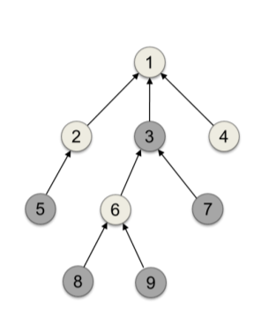
דוגמא 3
נתון אילן יוחסין (קבוע מראש) המיוצג כעץ הפוך מכוון.
בתחילת הריצה כל הצמתים מסומנים כפעילים.
יש לממש את הפעולות הבאות ביעילות:
Close(x) בהינתן מצביע לצומת x, נסמן אותו כ-"כבוי".
Master(x) מחזיר את האב הקדמון הקרוב ביותר ל-x באילן היוחסין שמסומן כ-"פעיל". אם x פעיל אז הוא האב של עצמו.
הנחה: אין לכבות את השורש של אילן היוחסין.

Slide 12
דוגמא 3
פתרון:
נשתמש במבנה הנתונים Union-Find.
נחזיק קבוצה עבור כל צומת פעיל לפי הכלל: כל צומת פעיל x יכיל בקבוצה שלו את כל הצמתים y שמקיימים Master(y)=x.
אתחול: כל צומת הוא קבוצה, וזה מתאים לכך שכולם פעילים.
Master(x) : ניגש לשורש הקבוצה של x ונחזיר את שם הצומת הפעיל של הקבוצה.
Close(x): נסמן ב-y את אביו של x באילן היוחסין. נבצע: Union(Find(x),Find(y)).
עבור m פעולות master/close מתבצעות m פעולות union/find ולכן במימוש של עצים הפוכים סיבוכיות הזמן המשוערכת היא O(mlog*n).
לכן הסיבוכיות המשוערכת של כל פעולה היא O(log*n).

Slide 13
דוגמא 3
1
1
4
4
3
Close (6)
2
2
3
5
7
7
6
5
6
8
9
8
9
שימו לב: הציורים לעיל מתארים את אילן היוחסין ואת הקבוצות הזרות.
אלה הם לא העצים ההפוכים במימוש של ה Union Find .

Slide 14
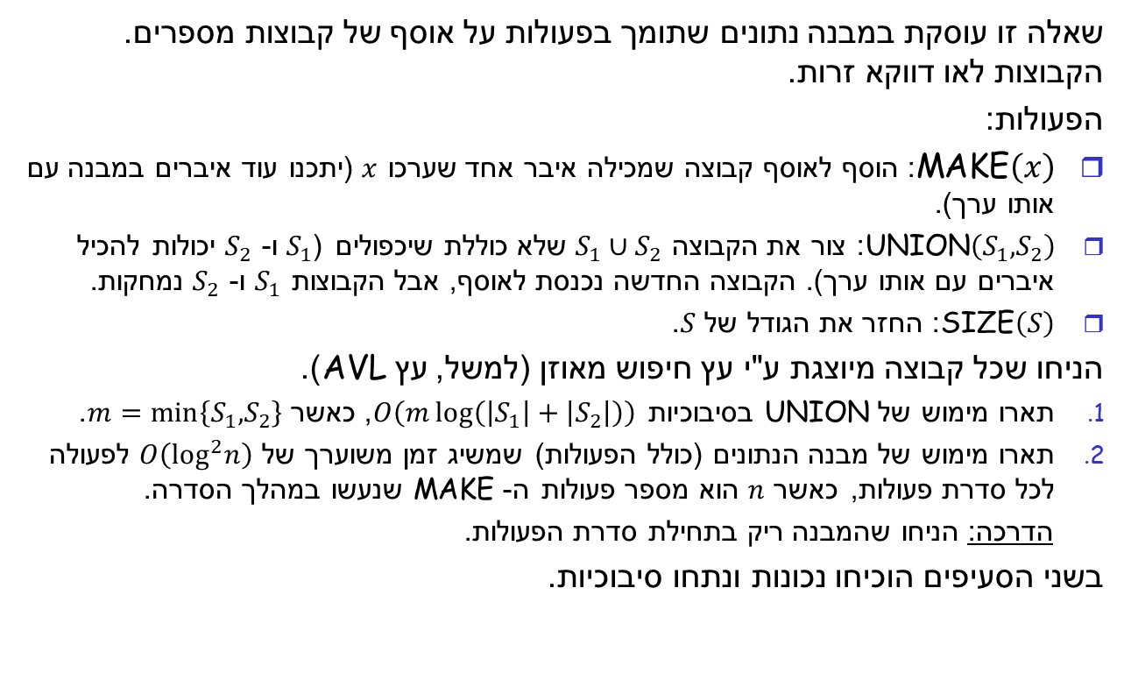
דוגמא ממבחן 2017 מועד ב'
שאלה זו עוסקת במבנה נתונים שתומך בפעולות על אוסף של קבוצות מספרים. הקבוצות לאו דווקא זרות.
הפעולות:
MAKE$\left(x\right)$: הוסף לאוסף קבוצה שמכילה איבר אחד שערכו $x$ (יתכנו עוד איברים במבנה עם אותו ערך).
UNION$\left(S_{1},S_{2}\right)$: צור את הקבוצה $S_{1}∪S_{2}$ שלא כוללת שיכפולים ($S_{1}$ ו- $S_{2}$ יכולות להכיל איברים עם אותו ערך). הקבוצה החדשה נכנסת לאוסף, אבל הקבוצות $S_{1}$ ו- $S_{2}$ נמחקות.
SIZE$\left(S\right)$: החזר את הגודל של $S$.
הניחו שכל קבוצה מיוצגת ע"י עץ חיפוש מאוזן (למשל, עץ AVL).
תארו מימוש של UNION בסיבוכיות $O\left(m\log\left(\left|S_{1}\right|+\left|S_{2}\right|\right)\right)$, כאשר $m=\min\left\{S_{1},S_{2}\right\}$.
תארו מימוש של מבנה הנתונים (כולל הפעולות) שמשיג זמן משוערך של $O\left({\text{log}}^{2}n\right)$ לפעולה לכל סדרת פעולות, כאשר $n$ הוא מספר פעולות ה- MAKE שנעשו במהלך הסדרה.
הדרכה: הניחו שהמבנה ריק בתחילת סדרת הפעולות.
בשני הסעיפים הוכיחו נכונות ונתחו סיבוכיות.

Slide 15
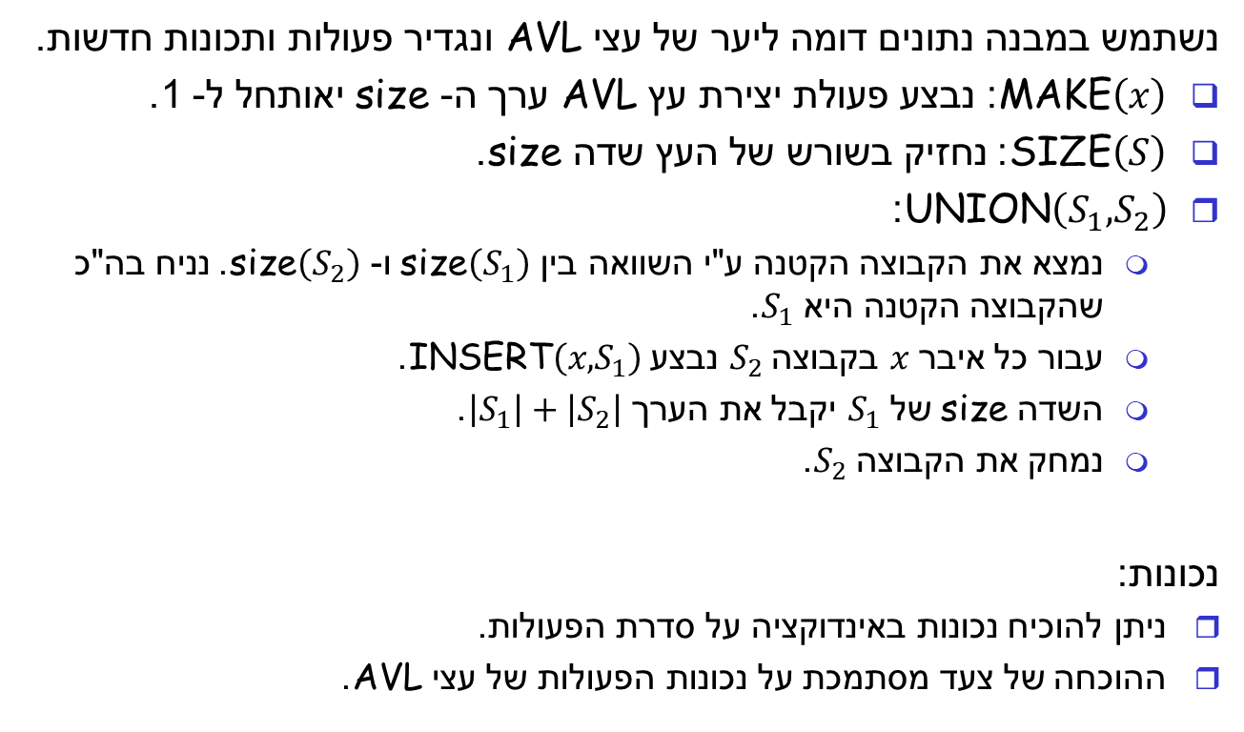
דוגמא (המשך)
נשתמש במבנה נתונים דומה ליער של עצי AVL ונגדיר פעולות ותכונות חדשות.
MAKE$\left(x\right)$: נבצע פעולת יצירת עץ AVL ערך ה- size יאותחל ל- 1.
SIZE$\left(S\right)$: נחזיק בשורש של העץ שדה size.
UNION$\left(S_{1},S_{2}\right)$:
נמצא את הקבוצה הקטנה ע"י השוואה בין size$\left(S_{1}\right)$ ו- size$\left(S_{2}\right)$. נניח בה"כ שהקבוצה הקטנה היא $S_{1}$.
עבור כל איבר $x$ בקבוצה $S_{2}$ נבצע INSERT$\left(x,S_{1}\right)$.
השדה size של $S_{1}$ יקבל את הערך $\left|S_{1}\right|+\left|S_{2}\right|$.
נמחק את הקבוצה $S_{2}$.
נכונות:
ניתן להוכיח נכונות באינדוקציה על סדרת הפעולות.
ההוכחה של צעד מסתמכת על נכונות הפעולות של עצי AVL.

Slide 16
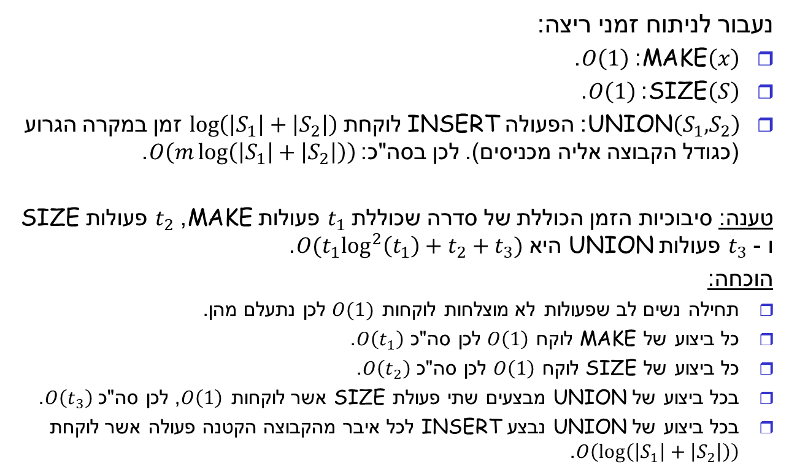
דוגמא (המשך)
נעבור לניתוח זמני ריצה:
MAKE$\left(x\right)$: $O\left(1\right)$.
SIZE$\left(S\right)$: $O\left(1\right)$.
UNION$\left(S_{1},S_{2}\right)$: הפעולה INSERT לוקחת $\log\left(\left|S_{1}\right|+\left|S_{2}\right|\right)$ זמן במקרה הגרוע (כגודל הקבוצה אליה מכניסים). לכן בסה"כ: $O\left(m\log\left(\left|S_{1}\right|+\left|S_{2}\right|\right)\right)$.
טענה: סיבוכיות הזמן הכוללת של סדרה שכוללת $t_{1}$ פעולות MAKE, $t_{2}$ פעולות SIZE ו - $t_{3}$ פעולות UNION היא $O(t_{1}\log^{2}\left(t_{1}\right)+t_{2}+t_{3})$.
הוכחה:
תחילה נשים לב שפעולות לא מוצלחות לוקחות $O(1)$ לכן נתעלם מהן.
כל ביצוע שלMAKE לוקח $O\left(1\right)$ לכן סה"כ $O\left(t_{1}\right)$.
כל ביצוע שלSIZE לוקח $O\left(1\right)$ לכן סה"כ $O\left(t_{2}\right)$.
בכל ביצוע של UNION מבצעים שתי פעולת SIZE אשר לוקחות $O\left(1\right)$, לכן סה"כ $O\left(t_{3}\right)$.
בכל ביצוע של UNION נבצע INSERT לכל איבר מהקבוצה הקטנה פעולה אשר לוקחת $O\left(\log\left(\left|S_{1}\right|+\left|S_{2}\right|\right)\right)$.
Union Find

Slide 17
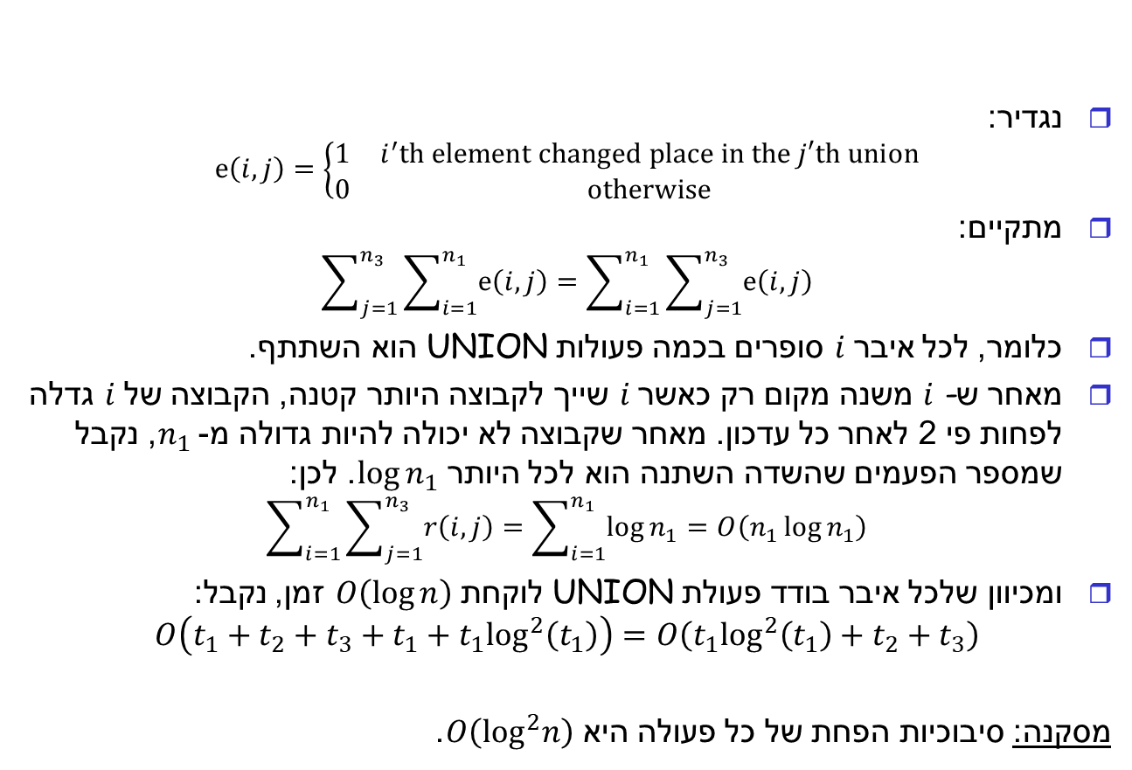
דוגמא (המשך)
נגדיר:
$$\text{e}\left(i,j\right)=\left\{\begin{matrix}1 & i^{′}\text{th} \text{element} \text{changed} \text{place} \text{in} \text{the} j′\text{th} \text{union} \\ 0 & \text{otherwise}\end{matrix}\right.$$
מתקיים:
$$\sum_{j=1}^{n_{3}}{\sum_{i=1}^{n_{1}}{e\left(i,j\right)}}=\sum_{i=1}^{n_{1}}{\sum_{j=1}^{n_{3}}{e\left(i,j\right)}}$$
כלומר, לכל איבר $i$ סופרים בכמה פעולות UNION הוא השתתף.
מאחר ש- $i$ משנה מקום רק כאשר $i$ שייך לקבוצה היותר קטנה, הקבוצה של $i$ גדלה לפחות פי 2 לאחר כל עדכון. מאחר שקבוצה לא יכולה להיות גדולה מ- $n_{1}$, נקבל שמספר הפעמים שהשדה השתנה הוא לכל היותר $\log{n_{1}}$. לכן:
$$\sum_{i=1}^{n_{1}}{\sum_{j=1}^{n_{3}}{r\left(i,j\right)}}=\sum_{i=1}^{n_{1}}{\log{n_{1}}}=O\left(n_{1}\log{n_{1}}\right)$$
ומכיוון שלכל איבר בודד פעולת UNION לוקחת $O\left(\log{n}\right)$ זמן, נקבל:
$$O\left(t_{1}+t_{2}+t_{3}+t_{1}+t_{1}\log^{2}\left(t_{1}\right)\right)=O\left(t_{1}\log^{2}\left(t_{1}\right)+t_{2}+t_{3}\right)$$
מסקנה: סיבוכיות הפחת של כל פעולה היא $O\left({\text{log}}^{2}n\right)$.
Union Find

Slide 18
מבני נתונים ואלגוריתמים 2 תרגול: Maximum Flow

Slide 19
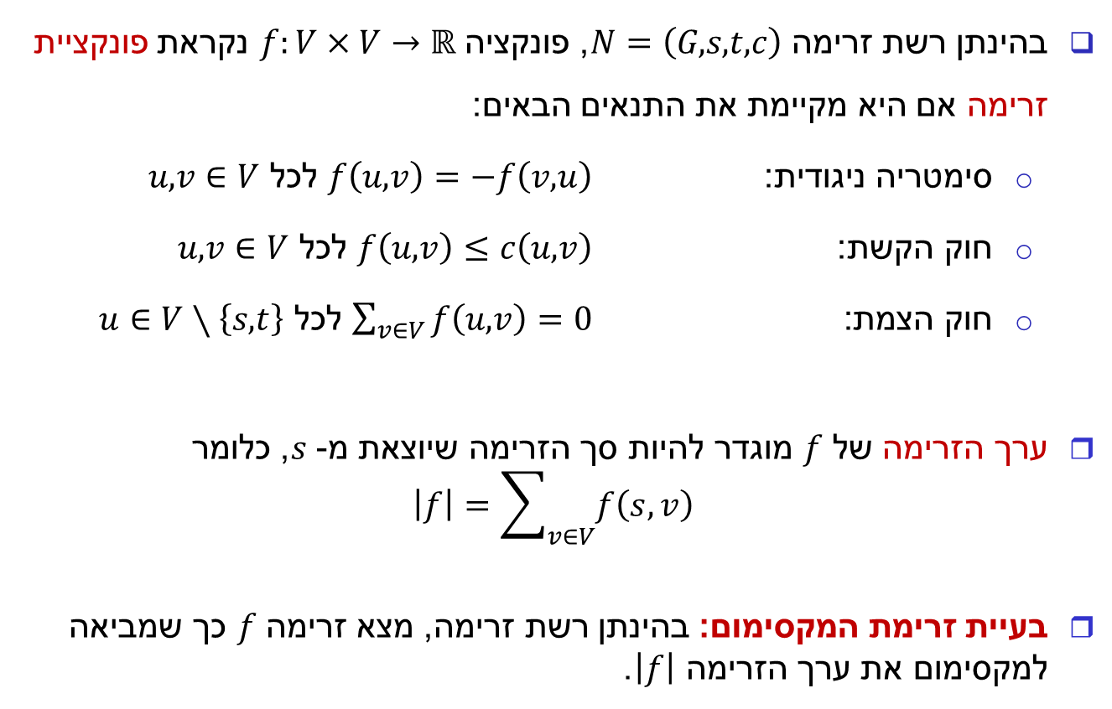
תזכורת - פונקציית זרימה: הגדרה
בהינתן רשת זרימה $N=\left(G,s,t,c\right)$, פונקציה $f:V×V→ℝ$ נקראת פונקציית זרימה אם היא מקיימת את התנאים הבאים:
סימטריה ניגודית: $f\left(u,v\right)=−f\left(v,u\right)$ לכל $u,v∈V$
חוק הקשת: $f\left(u,v\right)≤c\left(u,v\right)$ לכל $u,v∈V$
חוק הצמת: $\sum_{v∈V}{f\left(u,v\right)=0}$ לכל $u∈V∖\left\{s,t\right\}$
ערך הזרימה של $f$ מוגדר להיות סך הזרימה שיוצאת מ- $s$, כלומר
$$\left|f\right|=\sum_{v∈V}{f\left(s,v\right)}$$
בעיית זרימת המקסימום: בהינתן רשת זרימה, מצא זרימה $f$ כך שמביאה למקסימום את ערך הזרימה $\left|f\right|$.

Slide 20



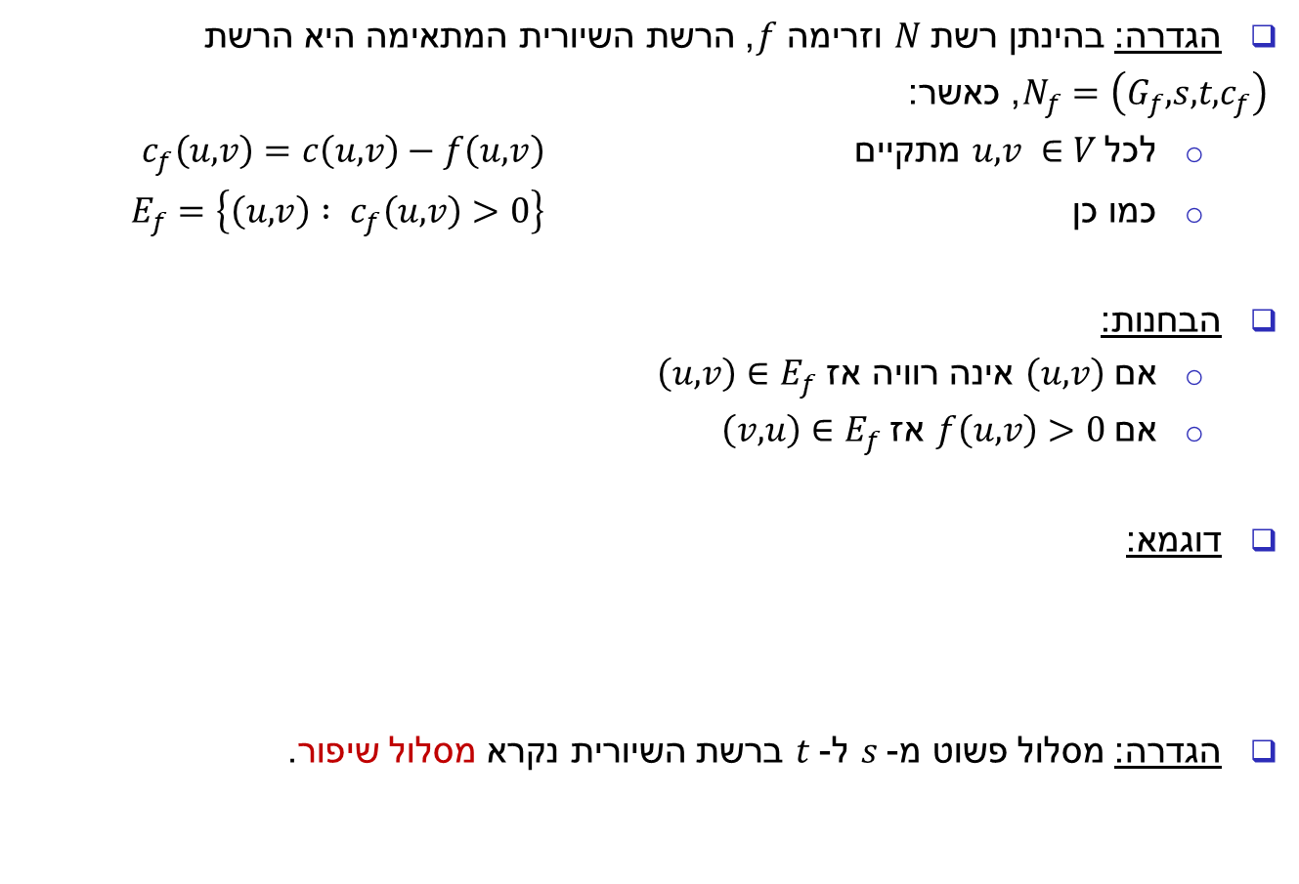





הרשת השיורית
הגדרה: בהינתן רשת $N$ וזרימה $f$, הרשת השיורית המתאימה היא הרשת
$N_{f}=\left(G_{f},s,t,c_{f}\right)$, כאשר:
לכל $u,v ∈V$ מתקיים $c_{f}\left(u,v\right)=c\left(u,v\right)−f\left(u,v\right)$
כמו כן $E_{f}=\left\{\left(u,v\right) : c_{f}\left(u,v\right)>0\right\}$
הבחנות:
אם $\left(u,v\right)$ אינה רוויה אז $\left(u,v\right)∈E_{f}$
אם $f\left(u,v\right)>0$ אז $\left(v,u\right)∈E_{f}$
דוגמא:
הגדרה: מסלול פשוט מ- $s$ ל- $t$ ברשת השיורית נקרא מסלול שיפור.
$$3/9$$
$$6$$
$$u$$
$$v$$
$$u$$
$$v$$
$$−3/7$$
$$10$$

Slide 21



אלגוריתם Ford-Fulkerson
האלגוריתם:
אתחול: $f←0$
כל עוד יש מסלול שיפור $P$ הרווה אותו.
פורמלית:
בצע $f←f+f_{P,ε}$, כאשר $ε=\min_{e∈P}{c_{f}\left(e\right)}$, וכמו כן
$$f_{P,ε}\left(x,y\right)=\left\{\begin{aligned}ε \left(x,y\right)∈P \\ −ε \left(y,x\right)∈P \\ 0 \text{otherwise}\end{aligned}\right.$$
$$s$$
P
$$t$$

Slide 22



דוגמא:
$$c\left(P\right)$$
הרשת $N_{f}$ ומסלול השיפור $P$
הרשת $N$ והזרימה הנוכחית
4
7

Slide 23
8
4
אין
מסלול
שיפור

Slide 24
מציאת חתך מינימום
נתונה רשת זרימה G = (V, E) וזרימה מקסימאלית עבורה, f. תארו אלגוריתם למציאת חתך מינימאלי של הרשת.
ערך זרימה מקסימלית : 23

Slide 25
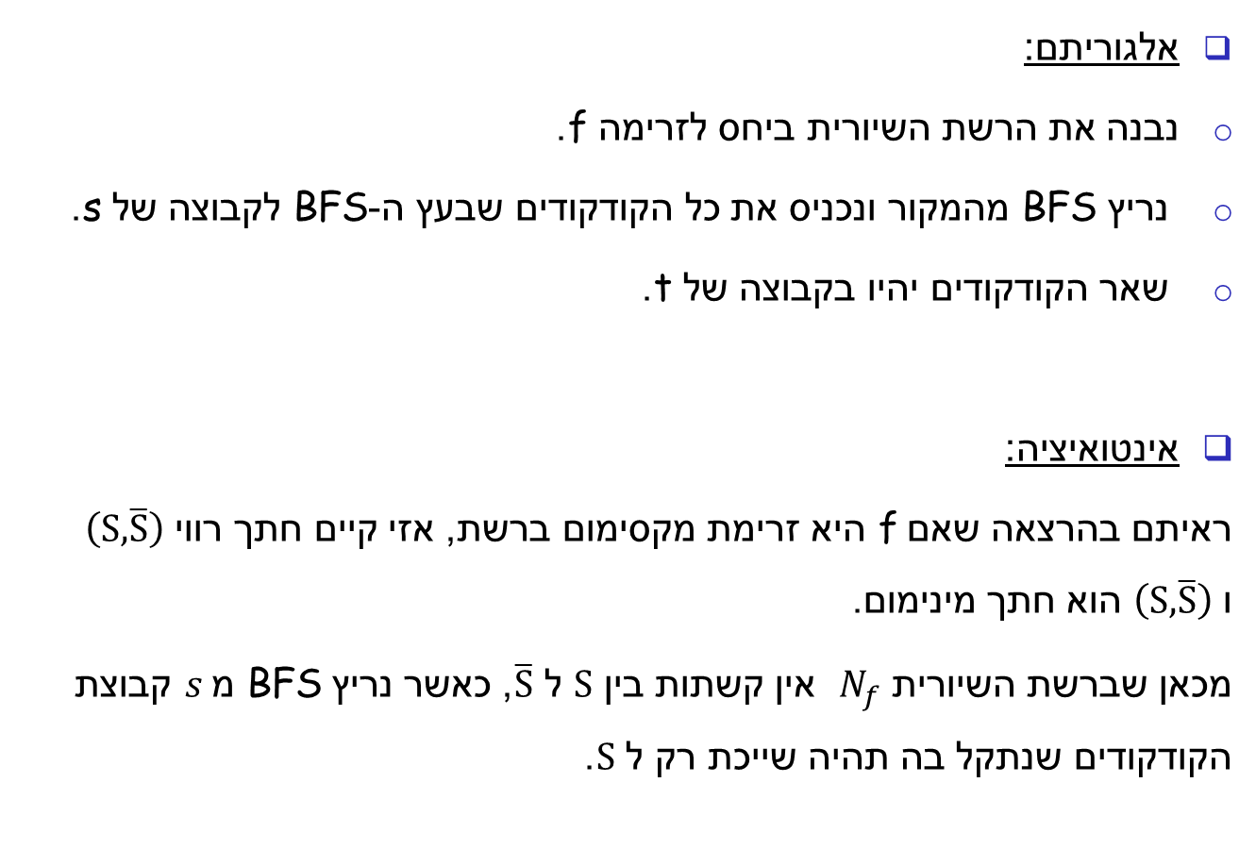
מציאת חתך מינימום
אלגוריתם:
נבנה את הרשת השיורית ביחס לזרימה f.
נריץ BFS מהמקור ונכניס את כל הקודקודים שבעץ ה-BFS לקבוצה של s.
שאר הקודקודים יהיו בקבוצה של t.
אינטואיציה:
ראיתם בהרצאה שאם f היא זרימת מקסימום ברשת, אזי קיים חתך רווי $\left(S,\overline{S}\right)$ ו $\left(S,\overline{S}\right)$ הוא חתך מינימום.
מכאן שברשת השיורית $N_{f}$ אין קשתות בין $S$ ל $\overline{S}$, כאשר נריץ BFS מ $s$קבוצת הקודקודים שנתקל בה תהיה שייכת רק ל $S$.

Slide 26
פתרון
בניית הרשת השיורית:
26

Slide 27
פתרון
הרצת BFS:
27
Notes:
בודקים שכנים של s : 1 ו 2
בודקים שכנים של 1 : את s ראינו – מתעלמים, את 2 ראינו מתעלמים
בודקים שכנים של 2 : 0 ו s ראינו – מתעלמים, יש את 4
בודקים שכנים של 4 : מתעלמים מ 2

Slide 28



פתרון
ערך זרימת מקסימום : 23
קיבול חתך : $12+7+4=23$
$$S$$
$$\overline{S}$$
28
Notes:
בודקים שכנים של s : 1 ו 2
בודקים שכנים של 1 : את s ראינו – מתעלמים, את 2 ראינו מתעלמים
בודקים שכנים של 2 : 0 ו s ראינו – מתעלמים, יש את 4
בודקים שכנים של 4 : מתעלמים מ 2

Slide 29
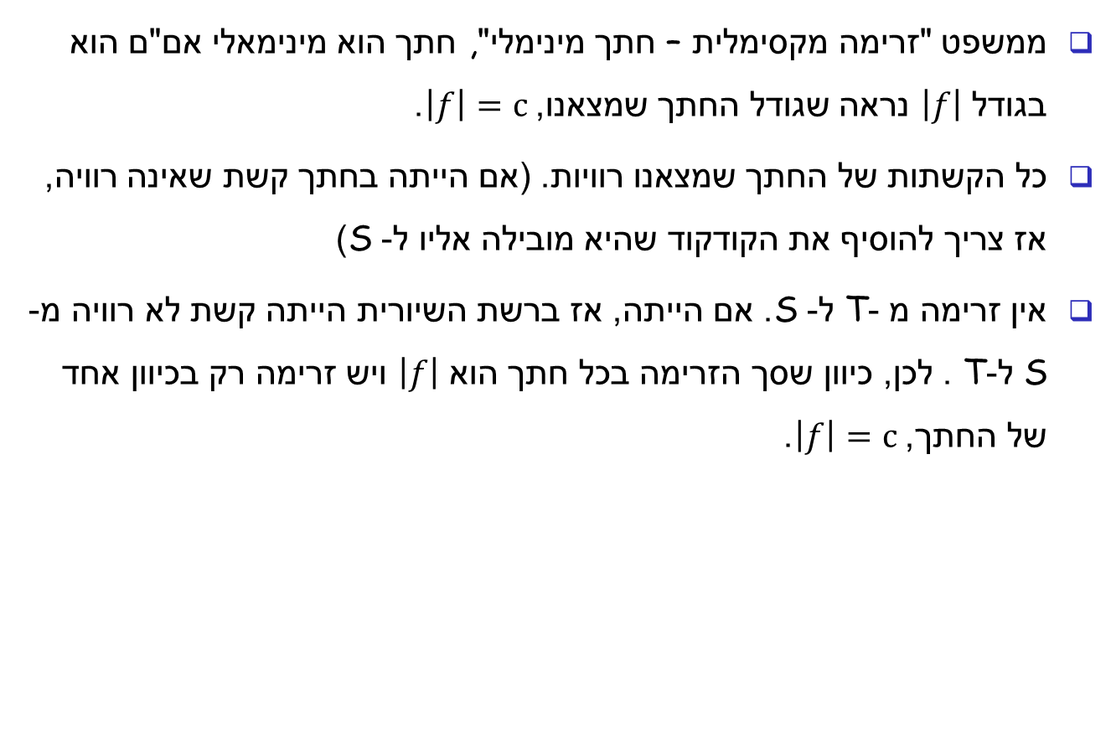
פתרון - נכונות
ממשפט "זרימה מקסימלית – חתך מינימלי" ,חתך הוא מינימאלי אם"ם הוא בגודל $\left|f\right|$ נראה שגודל החתך שמצאנו, $\left|f\right|=c$.
כל הקשתות של החתך שמצאנו רוויות. (אם הייתה בחתך קשת שאינה רוויה, אז צריך להוסיף את הקודקוד שהיא מובילה אליו ל- S)
אין זרימה מ -T ל- S. אם הייתה, אז ברשת השיורית הייתה קשת לא רוויה מ-S ל-T . לכן, כיוון שסך הזרימה בכל חתך הוא $\left|f\right|$ ויש זרימה רק בכיוון אחד של החתך, $\left|f\right|=c$.

Slide 30
אלגוריתם EK1
האלגוריתם: ביצוע ספציפי של אלגוריתם Ford-Fulkerson כאשר הכלל הוא שבוחרים בכל איטרציה מסלול שיפור קצר ביותר.
נתונה רשת הזרימה הבאה, מצאו זרימה מקסימלית:
s
0/3
3
0/6
5
0/1
0/3
2
0/2
0/9
1
0/4
0/2
4
t
0/1
0/1

Slide 31
הרשת N ומסלול השיפור P | המסלול P | c(P)
 | S->3->4->t | 1
 | s->3->5->t | 2
s
1/3
3
0/6
5
0/1
0/3
2
1/2
0/9
1
0/4
0/2
4
t
0/1
1/1
s
3/3
3
2/6
5
0/1
0/3
2
1/2
2/9
1
0/4
0/2
4
t
0/1
1/1

Slide 32
הרשת N ומסלול השיפור P | המסלול P | c(P)
 | S->1->2->3->5->t | 1
 | s->1->2->4->3->5->t | 1
s
3/3
3
3/6
5
1/1
1/3
2
1/2
3/9
1
1/4
0/2
4
t
0/1
1/1
s
3/3
3
4/6
5
1/1
2/3
2
1
0/2
4/9
1
2/4
1/2
4
t
0/1
1/1

Slide 33
אלגוריתם EK2
האלגוריתם: ביצוע ספציפי של אלגוריתם Ford-Fulkerson כאשר הכלל הוא שבוחרים בכל איטרציה מסלול שיפור בעל קיבול גדול ביותר.
מדובר במסלול עם "צוואר הבקבוק" הגדול ביותר.
נתונה רשת הזרימה הבאה, מצאו זרימה מקסימלית:
s
0/3
3
0/6
5
0/1
0/3
2
0/2
0/9
1
0/4
0/2
4
t
0/1
0/1

Slide 34
הרשת N ומסלול השיפור P | המסלול P | c(P)
 | S->3->5->t | 3
 | s->1->2->3->5->t | 1
s
3/3
3
3/6
5
0/1
0/3
2
0/2
3/9
1
0/4
0/2
4
t
0/1
0/1
s
3/3
3
4/6
5
1/1
1/3
2
0/2
4/9
1
1/4
0/2
4
t
0/1
0/1

Slide 35
הרשת N ומסלול השיפור P | המסלול P | c(P)
 | s->1->2->4->t | 1
s
3/3
3
4/6
5
1/1
2/3
2
0/2
4/9
1
2/4
1/2
4
t
0/1
1/1

Slide 36
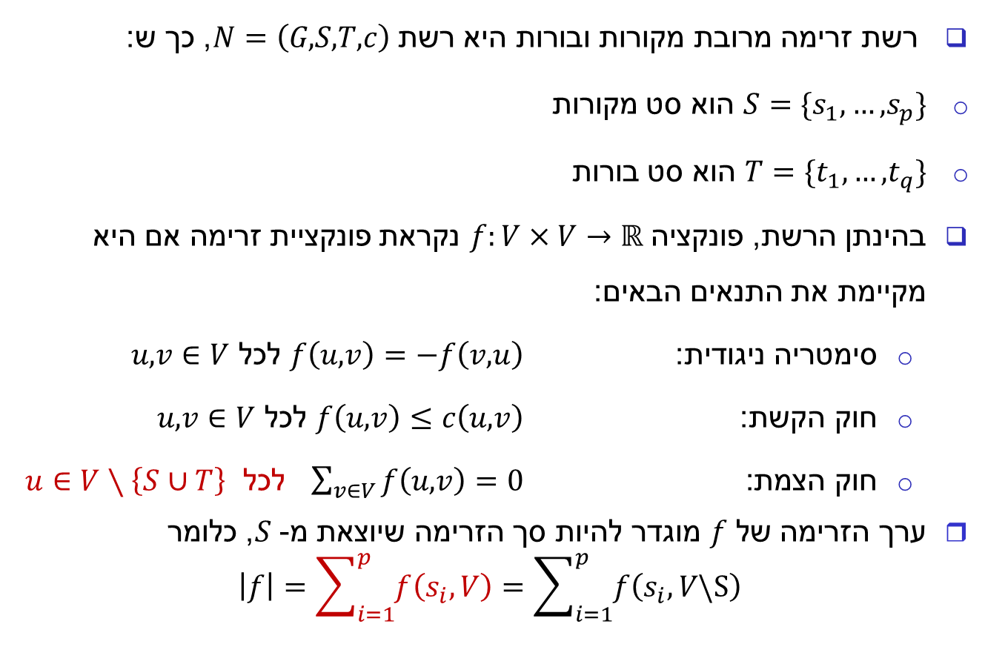
ריבוי מקורות ובורות
רשת זרימה מרובת מקורות ובורות היא רשת $N=\left(G,S,T,c\right)$, כך ש:
$S=\{s_{1},…,s_{p}\}$ הוא סט מקורות
$T=\{t_{1},…,t_{q}\}$ הוא סט בורות
בהינתן הרשת, פונקציה $f:V×V→ℝ$ נקראת פונקציית זרימה אם היא מקיימת את התנאים הבאים:
סימטריה ניגודית: $f\left(u,v\right)=−f\left(v,u\right)$ לכל $u,v∈V$
חוק הקשת: $f\left(u,v\right)≤c\left(u,v\right)$ לכל $u,v∈V$
חוק הצמת: $\sum_{v∈V}{f\left(u,v\right)=0}$ לכל $u∈V∖\left\{S∪T\right\}$
ערך הזרימה של $f$ מוגדר להיות סך הזרימה שיוצאת מ- $S$, כלומר
$$\left|f\right|=\sum_{i=1}^{p}{f\left(s_{i},V\right)}=\sum_{i=1}^{p}{f\left(s_{i},V\backslash S\right)}$$

Slide 37






ריבוי מקורות ובורות
בעיית זרימת המקסימום: בהינתן רשת זרימה מרובת מקורות ובורות , מצא זרימה $f$ שמביאה למקסימום את ערך הזרימה $\left|f\right|$.
נבצע זאת ע"י המרת הרשת לרשת עם מקור ובור יחידים, בה נמצא זרימת מקסימום כפי שראינו.
$$t_{1}$$
$$s_{1}$$
$$t_{2}$$
$$s_{2}$$
$$t_{3}$$

Slide 38








ריבוי מקורות ובורות - רדוקציה
בהינתן רשת זרימה $N=\left(G,S,T,c\right)$ מרובת מקורות ובורות, נבנה רשת זרימה חדשה $N′=\left(G^{′},s^{′},t′,c′\right)$ עם מקור ובור יחידים כך ש:
$V^{′}=V∪\left\{s^{′},t^{′}\right\}$
$E^{′}=E∪\left(s^{′}×S\right)∪\left(T×t^{′}\right)$
$c′\left(x,y\right)=\left\{\begin{aligned}c\left(x,y\right) x,y∈V∖\left(S∪T\right) \\ ∞ x=s^{′},y∈S \\ ∞ x∈T,y=t′\end{aligned}\right.$
$$t_{1}$$
$$∞$$
$$s_{1}$$
$$∞$$
$$s′$$
$$t_{2}$$
$$∞$$
$$t′$$
$$∞$$
$$s_{2}$$
$$∞$$
$$t_{3}$$

Slide 39
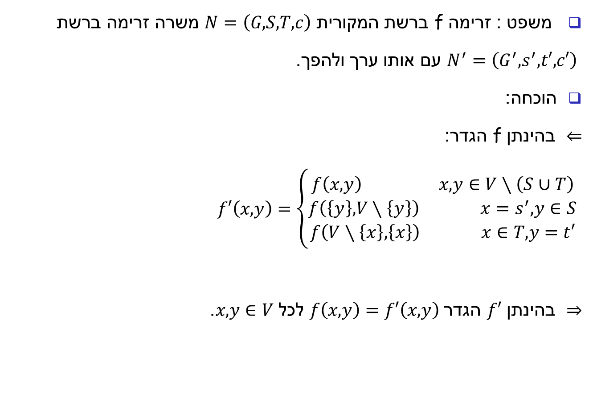
ריבוי מקורות ובורות - רדוקציה
משפט : זרימה f ברשת המקורית $N=\left(G,S,T,c\right)$ משרה זרימה ברשת
$N^{′}=\left(G^{′},s^{′},t′,c′\right)$ עם אותו ערך ולהפך.
הוכחה:
$⇐$ בהינתן f הגדר:
$f′\left(x,y\right)=\left\{\begin{aligned}f\left(x,y\right) x,y∈V∖\left(S∪T\right) \\ f\left(\left\{y\right\},V∖\left\{y\right\}\right) x=s^{′},y∈S \\ f\left(V∖\left\{x\right\},\left\{x\right\}\right) x∈T,y=t′\end{aligned}\right.$
$⇒$ בהינתן $f′$ הגדר $f\left(x,y\right)=f′\left(x,y\right)$ לכל $x,y∈V$.

